Slide 1
هذا العمل مقدم مجانًا لوجه الخير والعلم، وغير قابل للاستخدام التجاري أو البيع ولا أسمح بذلك. الرجاء احترام الجهد المبذول وعدم استغلاله بطرق غير مشروعة

Slide 2
المملكة العربية السعودية
وزارة التعليم
إدارة التعليم بمنطقة
الابتدائية
الخطة الأسبوعية لمـــادة الدراسات الاجتماعية
الفصل الدراسي الثالث
الصف الرابع الابتدائي
لعـــــام 1446هــ
معلمة المادة : |  | مديرة المدرسة :

Slide 3
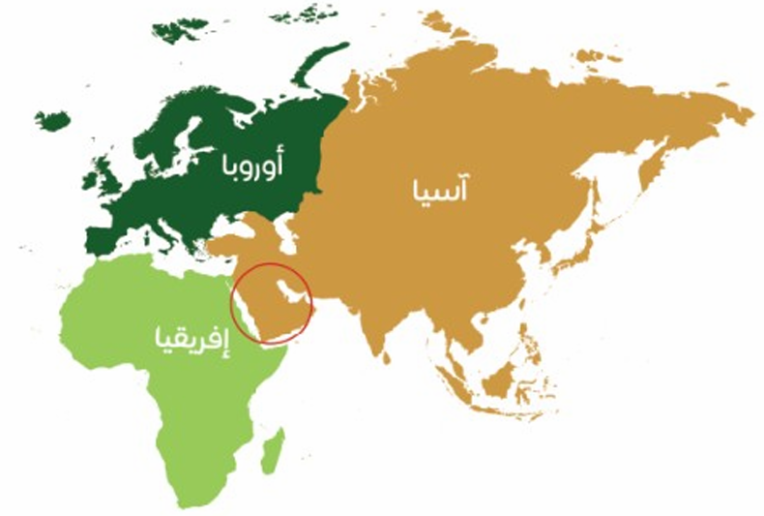
خطة الأسبوع الأول
الصف : الرابع الابتدائي | الفصل : | التاريخ : 2- 6 / 9/ 1446هـ
واجب الدرس في منصة مدرستي وإكماله قبل انتهاء الموعد المحدد. |  |  | الأحد
 |  |  | الأثنين
 |  |  | الثلاثاء
 |  |  | الإربعاء
 |  |  | الخميس
الواجبات
أهـداف التعلم
عنوان الدرس
اليوم
حل أنشطة الدرس في الكتاب صفحة 167بالاضافة لسؤال رقم 7 صفحة 185
ستتعلم الطالبة :
الوحـدة السابعة
شبه الجزيرة العربية الموقع والحضارة
التهيئة والتعريف بمحتويات دروس الفصل الثالث
تحدد موقع الجزيرة العربية.
تتعرف على حدود شبه الجزيرة العربية.
تبين أهمية شبه الجزيرة العربية تاريخياً.
تمثل لحضارات قامت على أرض شبه الجزيرة العربية.
تحدد مكان نشوء اللغة العربية .
المهمة الادائية
تصميم
خارطة مفاهيم لأهم الحضارات شبه الجزيرة العربية
تابع
شبه الجزيرة العربية الموقع والحضارة
ملاحظات المعلمة
طالبتي الجميلة كما جعل موقع شبه الجزيرة العربية منها مركزًا مميزًا للحضارة والتقدم، اجعلي علمكِ واجتهادكِ طريقًا للتميز للتفوق! 📚✨
المحافظة على الكتاب المدرسي وإكمال حل أنشطة الدرس . مراجعة الدروس بشكل دائم ملاحظات هـامة :

Slide 4
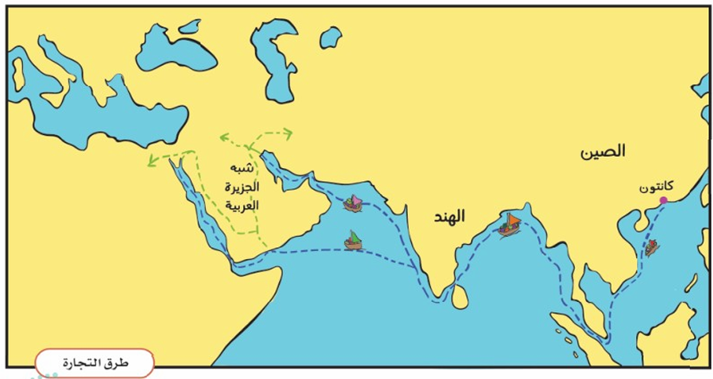
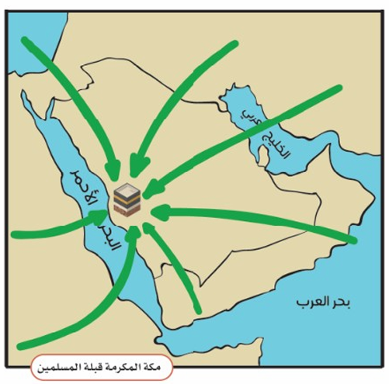
خطة الأسبوع الثاني
الصف : الرابع الابتدائي | الفصل : | التاريخ : 9- 13 / 9/ 1446هـ
 |  |  | الأحد
 |  |  | الأثنين
 |  |  | الثلاثاء
 |  |  | الإربعاء
 |  |  | الخميس
الواجبات
أهـداف التعلم
عنوان الدرس
اليوم
حل سؤال 6 صفحة 184
ستتعلم الطالبة :
شبه الجزيرة العربية السكان وأحوالهم
توضح سكان شبه الجزيرة قديماَ.
تعدد الديانات السائدة قبل الإسلام في شبه الجزيرة العربية.
تصف الحالة السياسية والاجتماعية في شبه الجزيرة العربية قبل الإسلام.
تلخص الحياة الاقتصادية في شبه الجزيرة العربية قبل الإسلام.
تبين أهمية مكة المكرمة والمدينة المنورة في وطني.
تحدد أول قبلة للمسلمين.
تعلل تسمية مسجد القبلتين بهذا الاسم.
واجب الدرس في منصة مدرستي وإكماله قبل انتهاء الموعد المحدد.
قبلة المسلمين
المهمة الادائية
كتابة تقرير عن إبراز جهود حكومة المملكة في توسعة الحرمين الشريفين
ملاحظات المعلمة
طالبتي الجميلة : خدمة ضيوف الرحمن ، شرف عظيم وواجب ديني ووطني فكوني دائمًا سفيرةً للقيم النبيلة التي تعكس كرم وأصالة هذا الوطن.
المحافظة على الكتاب المدرسي والاطلاع على مشاهدة محتويات الدرس في منصة مدرستي
ملاحظات هـامة :

Slide 5
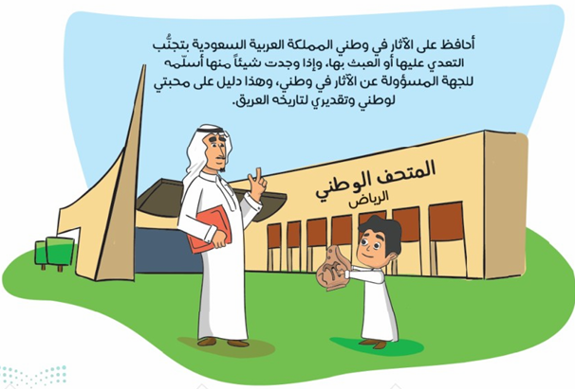
خطة الأسبوع الثالث
الصف : الرابع الابتدائي | الفصل : | التاريخ : 16 -20 / 9/ 1446هـ
 |  |  | الأحد
 |  |  | الأثنين
 |  |  | الثلاثاء
 |  |  | الإربعاء
 |  |  | الخميس
الواجبات
أهـداف التعلم
عنوان الدرس
اليوم
حل سؤال 1 و2 و4 صفحة 183
ستتعلم الطالبة :
توضح مفهوم الآثار.
تذكـر أهم الآثــار التاريخية في وطني المملكة العربية السعودية.
توضح مفهوم المتاحف في وطني .
تعدد أهم المتاحف في وطني.
درس الآثار
واجب الدرس في منصة مدرستي وإكماله قبل انتهاء الموعد المحدد.
المهمة الادائية
شارك ابنتك إعداد بحث مبسط عن أحد المواقع الأثرية في الدرس من حيث الموقع الجغرافي واهميته الحضارية وتاريخه
تابع
درس الآثــار
ملاحظات المعلمة
طالبتي الجميلة : الآثار هي كنوز وطنية تحكي تاريخ أجدادنا، والمحافظة عليها واجب علينا جميعًا
المحافظة على الكتاب المدرسي والاطلاع على مشاهدة محتويات الدرس في منصة مدرستي
ملاحظات هـامة :

Slide 6
خطة الأسبوع الرابع
الصف : الرابع الابتدائي | الفصل : | التاريخ : 8- 12 / 10/ 1446هـ
 |  |  | الأحد
 |  |  | الأثنين
 |  |  | الثلاثاء
 |  |  | الإربعاء
 |  |  | الخميس
الواجبات
أهـداف التعلم
عنوان الدرس
اليوم
حل أنشطة الدرس في الكتاب صفحة 190 بالإضافة لسؤال رقم 1 و4 صفحة 201
ستتعلم الطالبة :
توضح سيرة آدم عليه السلام.
توضح سيرة نوح عليه السلام.
تعدد صفات الأنبياء عليهم السلام.
الوحدة الثامنة
الأنبياء
درس آدم ونوح عليهم السلام
واجب الدرس في منصة مدرستي وإكماله قبل انتهاء الموعد المحدد.
المهمة الادائية
تابع
درس آدم ونوح عليهم السلام
رسم سفينة رسماً ابداعياً وتدوني عليها أهم معلومات الدرس
ملاحظات المعلمة
طالبتي الجميلة : بالصبر والعزيمة والاجتهاد في المذاكرة، تفتحين أبواب النجاح وتصلين إلى أحلامك بثقة وإصرار
المحافظة على الكتاب المدرسي والاطلاع على مشاهدة محتويات الدرس في منصة مدرستي
ملاحظات هـامة :

Slide 7
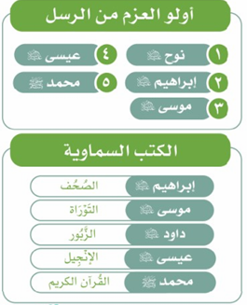
خطة الأسبوع الخامس
الصف : الرابع الابتدائي | الفصل : | التاريخ : 15- 19 / 10/ 1446هـ
 |  |  | الأحد
 |  |  | الأثنين
 |  |  | الثلاثاء
 |  |  | الإربعاء
 |  |  | الخميس
الواجبات
أهـداف التعلم
عنوان الدرس
اليوم
حل سؤال 6 و 7 صفحة 202في الكتاب
ستتعلم الطالبة :
تسمي أولو العزم من الرسل عليهم السلام.
تعلل إرسال الله الأنبياء والمرسلين.
توضح سيرة إبراهيم عليه السلام وبناء الكعبة.
تحدد الكتب السماوية التي نزلت على كلا من موسى وعيسى عليهما السلام ومحمد صلى الله عليه وسلم.
درس
أولو العزم من الرسل
واجب الدرس في منصة مدرستي وإكماله قبل انتهاء الموعد المحدد.
المهمة الادائية
تابع
أولو العزم من الرسل
مجلة صور ومعلومات عن مجمع الملك فهد لطباعة المصحف الشريف
ملاحظات المعلمة
طالبتي الجميلة : اجعلي القرآن رفيق دربك، فهو نور لقلبك وسكينة لنفسك، خصصي له وقتًا يوميًا، فبه تحلو الحياة، وتُفتح لكِ أبواب
الخير والنجاح.
المحافظة على الكتاب المدرسي والاطلاع على مشاهدة محتويات الدرس في منصة مدرستي
ملاحظات هـامة :

Slide 8
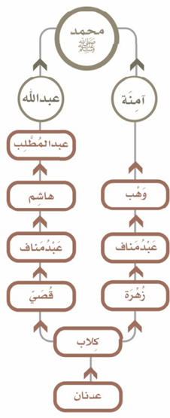
خطة الأسبوع السادس
الصف : الرابع الابتدائي | الفصل : | التاريخ : 22-26 / 10 / 1446هـ
 |  |  | الأحد
 |  |  | الأثنين
 |  |  | الثلاثاء
 |  |  | الإربعاء
 |  |  | الخميس
الواجبات
أهـداف التعلم
عنوان الدرس
اليوم
حل سؤال 5 صفحة 202وسؤال رقم 8 صفحة في الكتاب 203
ستتعلم الطالبة :
تابع
درس أولو العزم من الرسل
توضح سيرة موسى عليه السلام و معجزاته.
توضح سيرة عيسى عليه السلام و معجزاته.
تذكر نسب النبي محمد صلى الله عليه وسلم من جهة والديه.
توضح مولد النبي صلى
الله عليه وسلم.
توضح نشأة النبي
محمد صلى الله عليه وسلم.
ستتعلم الطالبة :
واجب الدرس في منصة مدرستي وإكماله قبل انتهاء الموعد المحدد.
المهمة الادائية
الوحدة التاسعة
السيرة النبوية
درس نسب محمد
صلى الله عليه وسلم
شارك ابنتك في تصميم جدول مقارنة بين النبي موسى وعيسى عليهما السلام من حيث اسمه واللقب ومكان ولادته و معجزاته
ملاحظات المعلمة
طالبتي الجميلة : تذكري الصلاة على النبي صلى الله عليه وسلم نور للقلب، وسبب في مغفرة الذنوب، ورفع الدرجات
المحافظة على الكتاب المدرسي والاطلاع على مشاهدة محتويات الدرس في منصة مدرستي
ملاحظات هـامة :

Slide 9
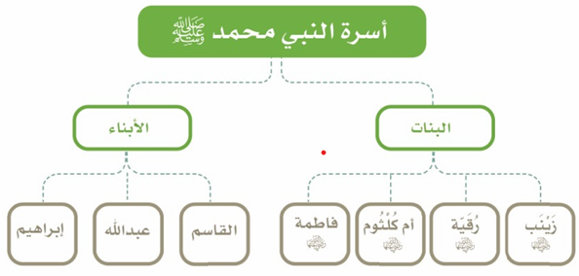
خطة الأسبوع السابع
الصف : الرابع الابتدائي | الفصل : | التاريخ : 29/ 10/ 1446هـ 3/ 11 /1446ه
 |  |  | الأحد
 |  |  | الأثنين
 |  |  | الثلاثاء
 |  |  | الإربعاء
 |  |  | الخميس
الواجبات
أهـداف التعلم
عنوان الدرس
اليوم
حل أنشطة الدرس في الكتاب صفحة 209
ستتعلم الطالبة :
تابع
درس نسب محمد
صلى الله عليه وسلم
تحدد صفات النبي محمد صلى الله عليه وسلم التي لقبه قومه بها .
توضح زواج النبي صلى الله عليه وسلم وأولاده.
تبين كيفية بدء نزول الوحي على النبي صلى الله عليه وسلم.
توضح كيفية بدء دعوة النبي صلى الله عليه وسلم وأول المؤمنين به.
توضح أحداث الهجرة إلى الحبشة.
واجب الدرس في منصة مدرستي وإكماله قبل انتهاء الموعد المحدد.
المهمة الادائية
درس بعثة
النبي محمد صلى الله عليه وسلم
رسم شجري وتلوينها لأسرة النبي محمد صلى الله عليه وسلم
ملاحظات المعلمة
طالبتي الجميلة : النجاح هو نتيجة العمل الجاد والإصرار والمثابرة
المحافظة على الكتاب المدرسي والاطلاع على مشاهدة محتويات الدرس في منصة مدرستي
ملاحظات هـامة :

Slide 10
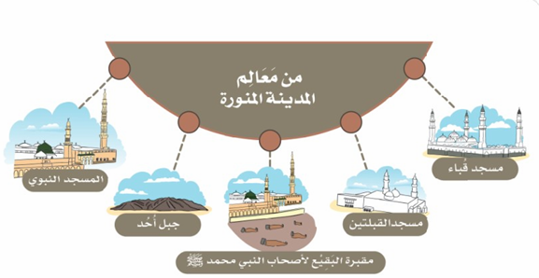
خطة الأسبوع الثامن
الصف : الرابع الابتدائي | الفصل : | التاريخ : 6 - 10 / 7 / 1446هـ
 |  |  | الأحد
 |  |  | الأثنين
 |  |  | الثلاثاء
 |  |  | الإربعاء
 |  |  | الخميس
الواجبات
أهـداف التعلم
عنوان الدرس
اليوم
حل أنشطة الدرس في الكتاب صفحة 213
ستتعلم الطالبة :
توضح معجزة الاسراء والمعراج.
توضح هجرة النبي صلى الله عليه وسلم إلى المدينة.
تحدد أهم معالم المدينة المنورة.
.
إجازة مطولة
واجب الدرس في منصة مدرستي وإكماله قبل انتهاء الموعد المحدد.
تابع درس بعثة
النبي محمد صلى الله عليه وسلم
المهمة الادائية
اختاري أحد المهمتين
جمع صور من مصادر التعلم الموثوقة عن غار حراء ومكة المكرمة
أو جمع صور للمدينة المنورة قديما وحديثا
درس الهجرة إلى المدينة
ملاحظات المعلمة
طالبتي الجميلة : نصيحة: خطط ليومك «تنظيم الوقت مفتاح النجاح»
المحافظة على الكتاب المدرسي والاطلاع على مشاهدة محتويات الدرس في منصة مدرستي
ملاحظات هـامة :

Slide 11
خطة الأسبوع التاسع
الصف : الرابع الابتدائي | الفصل : | التاريخ : 13- 17 / 11 / 1446هـ
 |  |  | الأحد
 |  |  | الأثنين
 |  |  | الثلاثاء
 |  |  | الإربعاء
 |  |  | الخميس
الواجبات
أهـداف التعلم
عنوان الدرس
اليوم
حل أنشطة الدرس في الكتاب بالإضافة لورقة العمل
ستتعلم الطالبة :
تابع
درس الهجرة إلى المدينة
تعدد الأعمال التي قام بها النبي صلى الله عليه وسلم التي تؤسس الدولة عندما قدم للمدينة المنورة.
تفرق بين المهاجرون والأنصار.
توضح وثيقة المدينة.
واجب الدرس في منصة مدرستي وإكماله قبل انتهاء الموعد المحدد.
المهمة الادائية
ستتعلم الطالبة :
غزوات
النبي محمد صلى الله عليه وسلم
توضح غزوات النبي محمد صلى الله عليه وسلم.
تذكر أسباب غزوة بدر.
تستنتج سبب خسارة المسلمين في غزوة أحد.
تصميم خارطة مفاهيم للأعمال التي قام بها النبي صلى الله عليه وسلم عندما قدم للمدينة.
ملاحظات المعلمة
طالبتي الجميلة اجعلي اجتهادكِ في الدراسة سلاحكِ، وثقي أن المثابرة تقودكِ دائمًا إلى القمة! 💪📚✨
المحافظة على الكتاب المدرسي والاطلاع على مشاهدة محتويات الدرس في منصة مدرستي
ملاحظات هـامة :

Slide 12
خطة الأسبوع العاشر
الصف : الرابع الابتدائي | الفصل : | التاريخ : 20- 24 / 11 / 1446هـ
 |  |  | الأحد
 |  |  | الأثنين
 |  |  | الثلاثاء
 |  |  | الإربعاء
 |  |  | الخميس
الواجبات
أهـداف التعلم
عنوان الدرس
اليوم
حل أنشطة الدرس في الكتاب بالإضافة لورقة العمل
ستتعلم الطالبة :
تابع غزوات
النبي محمد صلى الله عليه وسلم
تسمي الصحابي الجليل الذي أشار على النبي صلى الله عليه وسلم بحفر الخندق.
تعلل تسمي غزوة الأحزاب والخندق بهذا الاسم.
توضح صلح الحديبية.
تناقش زميلاتها نتائج فتح مكة.
ترتب غزوات النبي محمد صلى الله عليه وسلم وفق تسلسلها التاريخي.
واجب الدرس في منصة مدرستي وإكماله قبل انتهاء الموعد المحدد.
المهمة الادائية
تابع غزوات
النبي محمد صلى الله عليه وسلم
تصميم خط زمني لترتيب غزوات النبي صلى الله عليه وسلم وفق التسلسل التاريخي بشكل ابداعي
ملاحظات المعلمة
طالبتي الجميلة : تعلمي من غزوات النبي ﷺ أن النجاح لا يأتي إلا بالصبر والإصرار، اجتهدي، ثابري، وكوني دائمًا على يقين بأن الجهد الصادق يؤتي ثماره! 💪📖🌟"
ملاحظات هـامة :
المحافظة على الكتاب المدرسي والاطلاع على مشاهدة محتويات الدرس في منصة مدرستي

Slide 13
خطة الأسبوع الحادي عشر
الصف : الرابع الابتدائي | الفصل : | التاريخ : 27/ 11/ 1446هـ 2/ 12 /1446ه
 |  |  | الأحد
 |  |  | الأثنين
 |  |  | الثلاثاء
 |  |  | الإربعاء
 |  |  | الخميس
الواجبات
أهـداف التعلم
عنوان الدرس
اليوم
ستتعلم الطالبة :
ترسيخ المعلومات الأساسية.
تعزيز الثقة والتهيئة النفسية .
مراجعة المفاهيم الأساسية.
تعزيز الفهم العميق للمقرر.
حل أسئلة متنوعة.
مسابقات تفاعلية
ألعاب تعليمية
أنشطة اثرائية .
ملاحظات المعلمة
المراجعة الذكية هي مفتاح التفوق، فراجعي بتركيز وثقة لتتميزي في الاختبار
طالبتي الجميلة :
المحافظة على الكتاب المدرسي وإكمال حل أنشطة الدرس ملاحظات هـامة :

Slide 14
خطة الأسبوع الثاني عشر
الصف : الرابع الابتدائي | الفصل : | التاريخ : 19/ 12/ 1446هـ
 |  |  | الأحد
 |  |  | الأثنين
 |  |  | الثلاثاء
 |  |  | الإربعاء
 |  |  | الخميس
الواجبات
أهـداف التعلم
عنوان الدرس
اليوم
ستتعلم الطالبة :
ترسيخ المعلومات الأساسية.
تعزيز الثقة والتهيئة النفسية .
مراجعة المفاهيم الأساسية.
تعزيز الفهم العميق للمقرر.
حل أسئلة متنوعة.
مسابقات تفاعلية
ألعاب تعليمية
أنشطة اثرائية .
الاختبارات الشفهية التحريرية
ملاحظات المعلمة
المراجعة الذكية هي مفتاح التفوق، فراجعي بتركيز وثقة لتتميزي في الاختبار
طالبتي الجميلة :
المحافظة على الكتاب المدرسي وإكمال حل أنشطة الدرس ملاحظات هـامة :

Slide 15
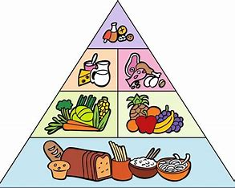
خطة الأسبوع الثالث عشر
الصف : الرابع الابتدائي | الفصل : | التاريخ : 26 / 12 / 1446هـ
 |  | الأحد
 |  | الأثنين
 |  | الثلاثاء
 |  | الإربعاء
 |  | الخميس
توجيهات ونصائح
عنوان الدرس
اليوم
4
تنظيم الوقت وتجنب السهر
اختيار مكان مناسب للاستذكار
3
الاختبارات النهائية للفصل الدراسي الثاني
2
الغذاء الصحي الجيد
التوكل على الله والاستعانة به
1
ملاحظات المعلمة
ملاحظات هـامة : ولي الأمر فترة الاختبارات فترة مهمة في مسيرة ابنتك الدراسية فكون الداعم القوي لها من خلال التشجيع والتحفيز ولكم جزيل الشكر.

